Slide 1
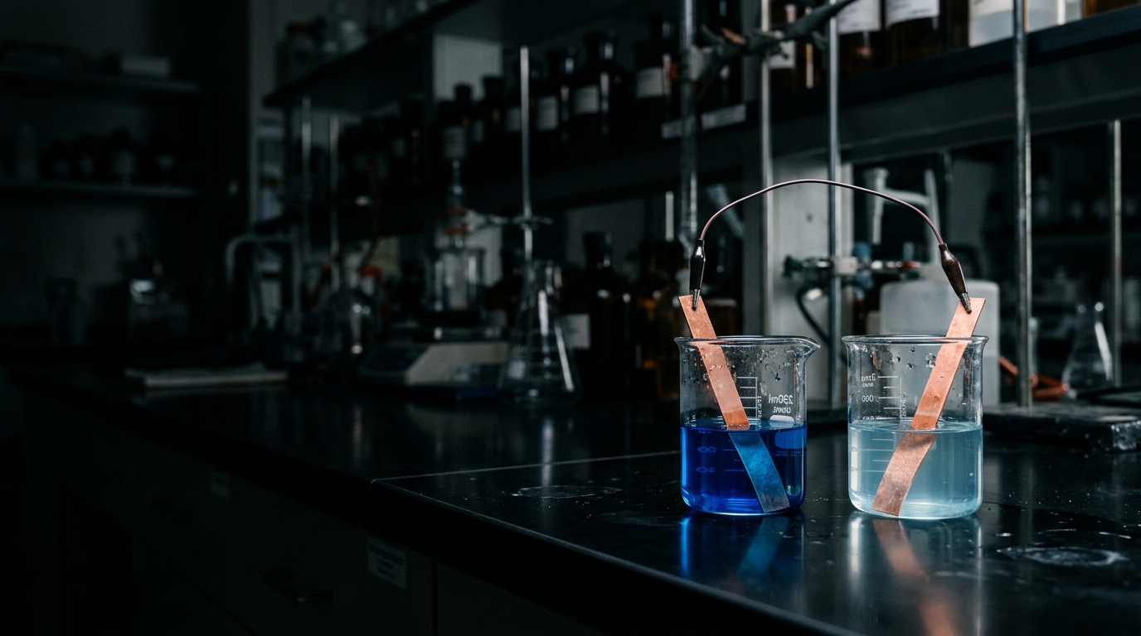
大学化学 · 学期大作业
差还是比？
用浓差电池看懂能斯特方程
孙承泽、阮景昊、邹东成、汤原
能动强基2501
Notes:
【5秒】大家好，我是孙承泽，我讲的是能斯特方程。

Slide 2

两杯硫酸铜
只差在一杯浓、一杯淡
接上导线，会有电压吗？
1
Notes:
【10秒】先问大家一个问题。两杯硫酸铜，铜片一样，温度一样，就是一杯浓一杯淡。接上导线，会有电压吗？（停一下）会有。

Slide 3
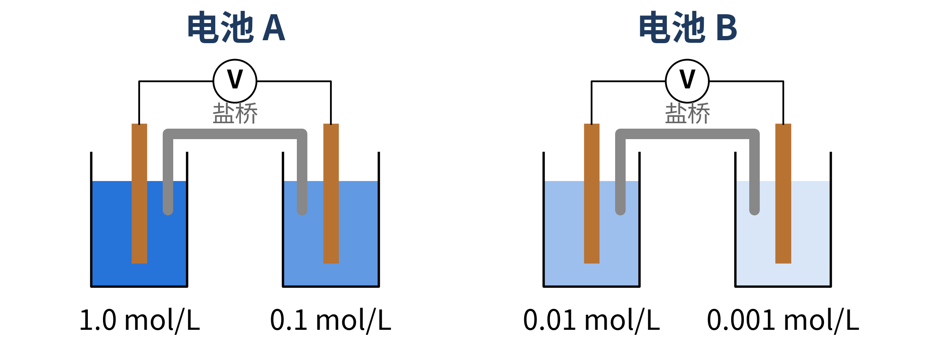
先投个票
会有。那哪个电压更大？
A 大？ B 大？ 一样大？
2
Notes:
【30秒】会有电压。那我加一点难度。
A 是 1.0 对 0.1，B 是 0.01 对 0.001。A 两边差 0.9，B 只差 0.009，差了一百倍。
举手：觉得 A 大的？B 大的？一样大的？好，记住自己的选择。
我第一次做这道题，毫不犹豫选了 A。

Slide 4
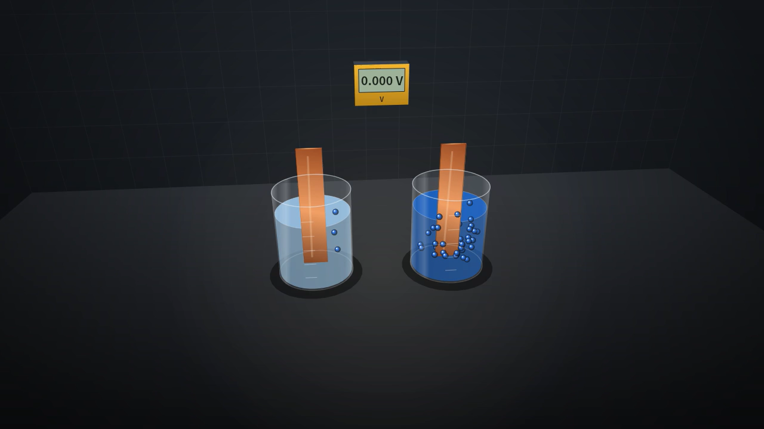
AI 动画 · 电压表读数为理想理论值
3
Notes:
【60秒】先用一分钟看看这个电池里在发生什么。（播放视频）

Slide 5
视频里发生了什么
两根一样的铜片，干着相反的活
稀的一侧 · 负极
浓的一侧 · 正极
Cu → Cu²⁺ + 2e⁻
Cu²⁺ + 2e⁻ → Cu
铜片溶解，离子进入溶液
离子得电子，铜片变厚
电子沿导线从稀侧流向浓侧。
盐桥里 K⁺ 去浓侧、NO₃⁻ 去稀侧，让两杯保持电中性。
4
Notes:
【20秒】视频里两根铜片其实在干相反的活。
稀的那边，铜片溶解成铜离子，是负极。浓的那边，铜离子得电子变成铜，是正极。
电子从稀侧走导线到浓侧。盐桥里的钾离子和硝酸根负责让两边保持电中性。

Slide 6

把两个反应加起来
Cu²⁺(浓) → Cu²⁺(稀)
箭头两边是同一种离子。
没有生成新物质，离子只是换了个杯子。
推动它的，是离子从挤的地方散到松的地方的倾向。
5
Notes:
【20秒】两个反应一加，铜片抵消，剩下铜离子从浓的杯子跑到稀的杯子。
左右两边是同一种东西。我们总觉得电池里得有化学变化，这个电池里一点新物质都没有。
推动它的，就像一滴墨水在水里散开，离子想从挤的地方去松的地方。

Slide 7

揭晓
A 和 B，一样大
理想情况下都约 30 mV
6
Notes:
【5秒】答案是：一样大。理想情况下都在 30 毫伏左右。

Slide 8
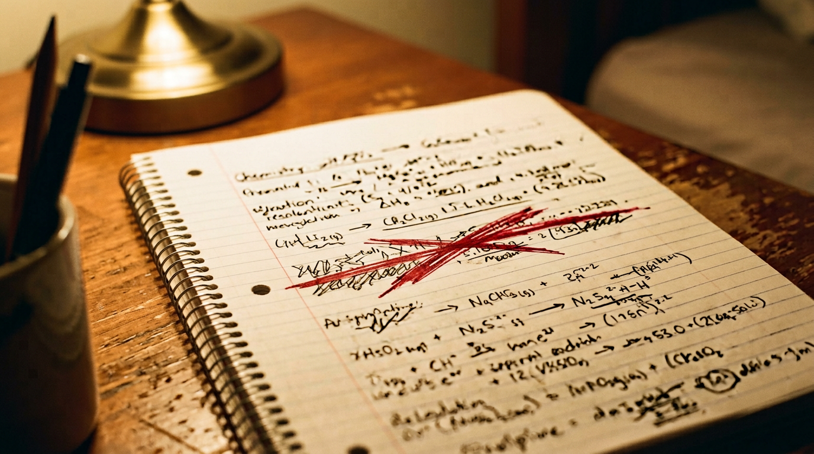
我第一次的答案
“A 大。浓度差大了，要转移的电荷量就更大，所以电压更大。”
前半句对
浓度差大，能放出的电确实更多
后半句错
电荷多少和电压高低，是两个量
7
Notes:
【15秒】这是我当时的原话。
前半句没错，浓度差大，能放的电确实更多。错在后半句：电荷多少和电压高低，根本是两个量。

Slide 9
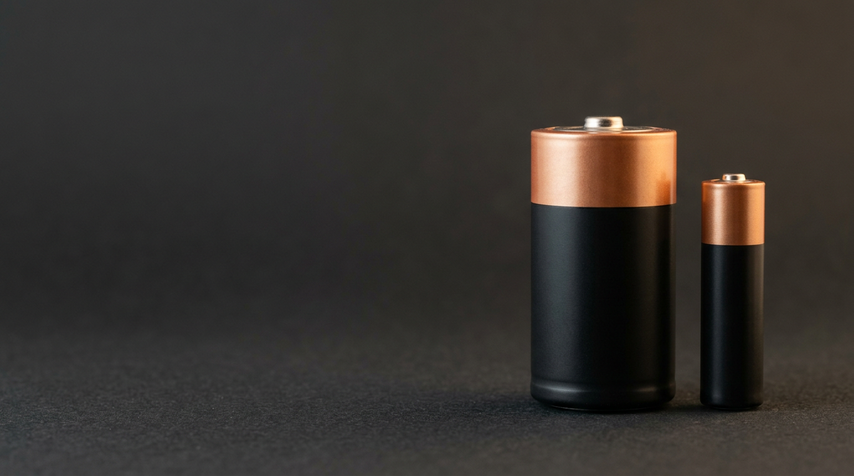
一个反例
1 号和 5 号，都是 1.5 V
1 号装的料多，能用更久。
电荷量像水箱里有多少水；
电压像水从多高落下来。
浓度差管“有多少水”，浓度比管“有多高”
两者都不是浓差电池，只借来区分“电荷量”和“电压”
8
Notes:
【20秒】举个反例：1号电池和5号电池。1号能用更久，可电压都是1.5伏。
电荷量像水箱里有多少水，电压像水从多高落下。浓度差决定有多少水，浓度比决定有多高。

Slide 10
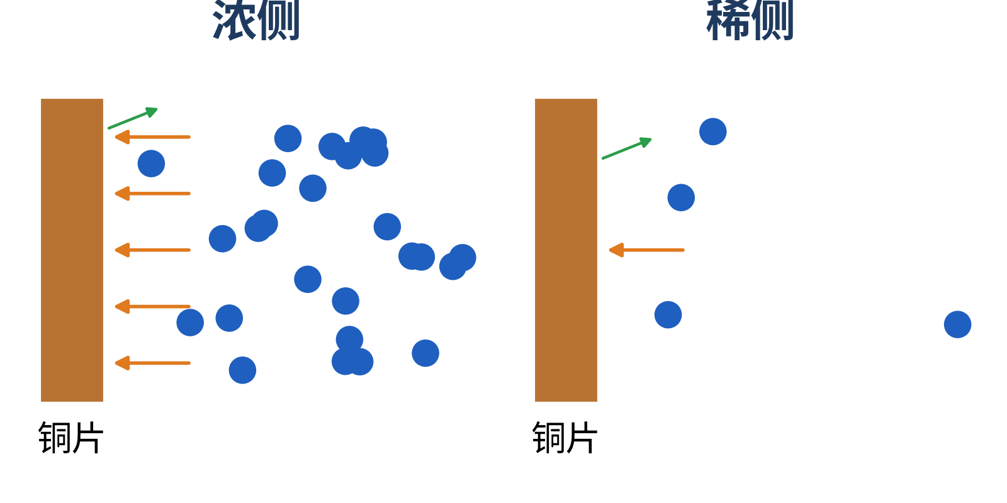
看铜片表面
为什么看的是比值？
Cu²⁺ 撞上铜片，得电子沉积
浓度越高，撞得越勤
铜原子失电子溶解
和浓度无关
A：1.0 : 0.1 = 10 : 1
B：0.01 : 0.001 = 10 : 1
9
Notes:
【25秒】电压到底看什么？看铜片表面。
铜离子撞到铜片上会得电子沉积，浓度越高撞得越勤。反过来，铜原子溶解跟浓度没关系。
A 两边是 10 比 1，B 也是 10 比 1。两边被撞的频率都差 10 倍，不对称程度一样，电压就一样。

Slide 11
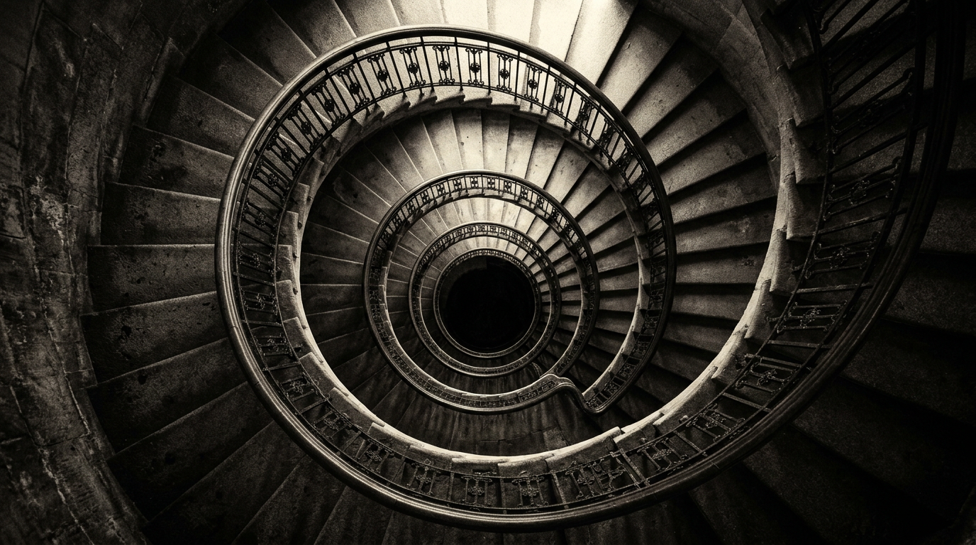
我第二次又猜错了
比值从 10 变成 100
电压也翻 10 倍？
拼两节电池试试就知道了
10
Notes:
【10秒】知道要看比值以后，我又猜错了一次：比值从10变成100，我以为电压也翻10倍。拼两节电池试试。

Slide 12
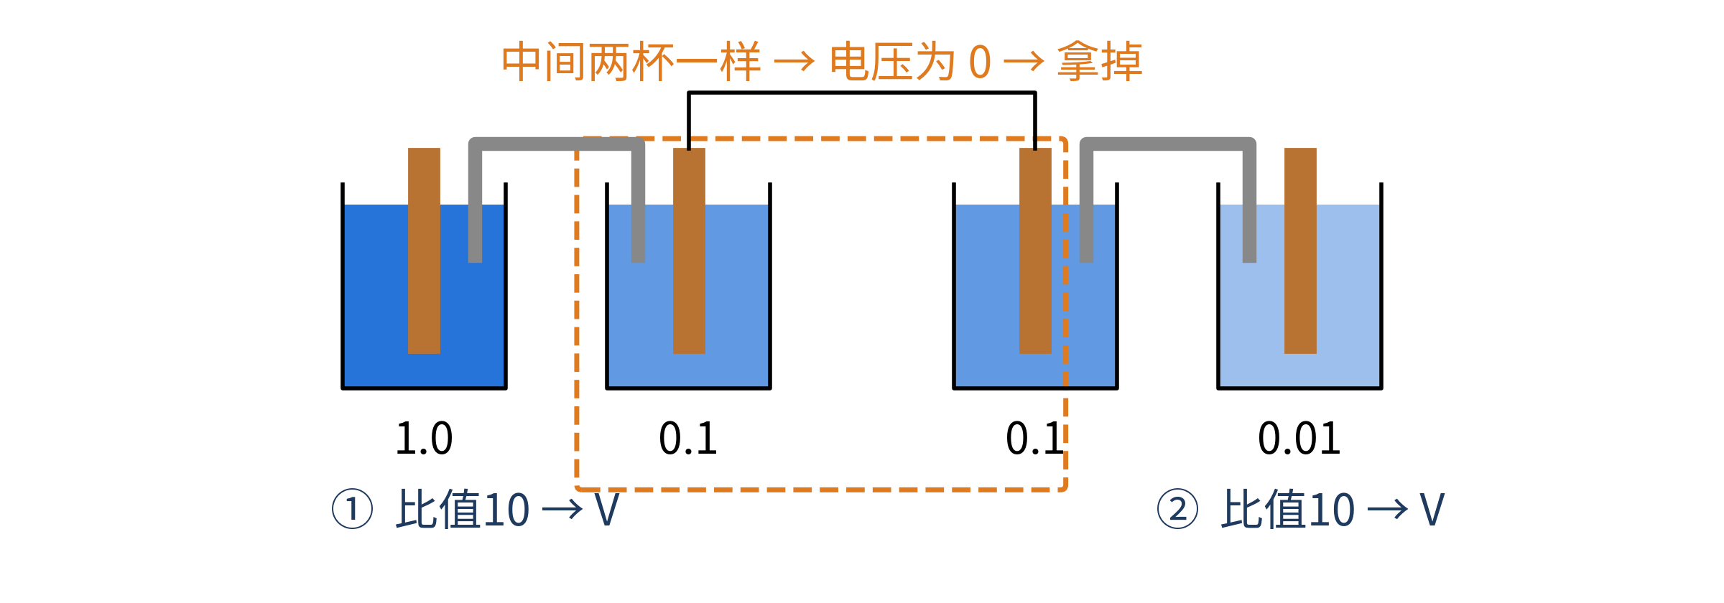
串联思想实验
两节串联，中间两杯拿掉
剩下 1.0 对 0.01：比值 100，电压只是 2V
11
Notes:
【25秒】两节比值都是10的电池串起来，总电压是 V 加 V，2V。
中间这两杯都是0.1，一模一样，它们之间没有电压，可以直接拿掉。拿掉以后就是 1.0 对 0.01，比值100。所以比值100只对应2V，不是10V。

Slide 13
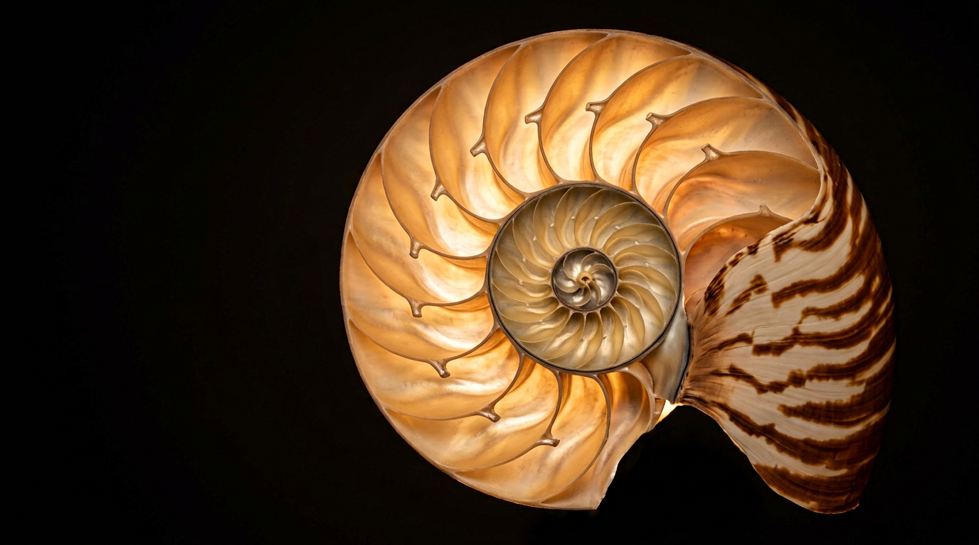
乘法变成加法
比值每乘 10，电压加一份
浓度比
电压
电压 = V × lg(浓度比)
1
0
10
V
两杯一样浓：lg 1 = 0，没有电压。
两杯对调：结果变负，
正负极反过来了。
100
2V
1000
3V
12
Notes:
【20秒】比值每乘10，电压就加一份。乘法变加法，这就是对数，就像鹦鹉螺壳，每转一圈放大同样的倍数。
检验一下：两杯一样浓，lg1等于0，没电压，和直觉对得上。两杯对调，算出来是负的，负号的意思是正负极反过来了。

Slide 14
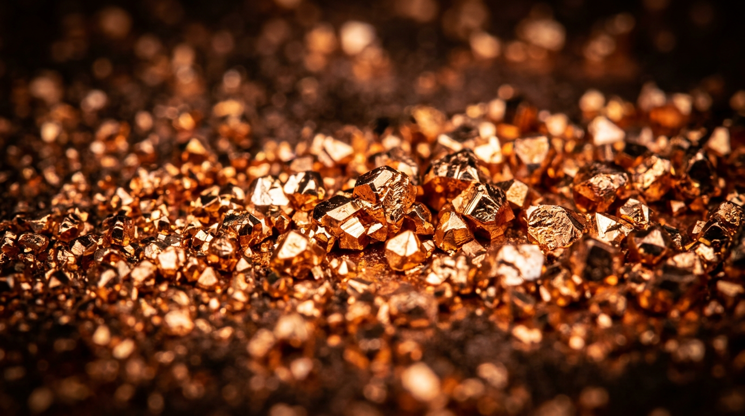
那一份 V 有多大？
0.059 V ÷ n
Ag⁺ n = 1
59 mV
一个离子换到浓度为 1/10 的地方，约能拿到 0.059 eV 的能量，
再平分给它带的 n 个电荷。
Cu²⁺ n = 2
29.6 mV
浓度每差 10 倍，25 °C · 注意 0.059 的单位是V，不是mV！
13
Notes:
【20秒】那一份 V 多大？一个离子跑到浓度只有十分之一的地方，大约能拿到0.059电子伏的动力。
银离子带一个电荷，就是59毫伏。铜离子带两个电荷，要分给两个电子，就是29.6毫伏。所以开头的 A 和 B 都是30毫伏左右。

Slide 15
能斯特方程
写成教材上的样子
E = E° − (0.059 V / n) · lg Q
= E° − (RT / nF) · ln Q
适用于电流为零时；0.059 V 只在 25 °C 成立
E°
n
Q
各物质活度都为 1 时的电压
只由反应本身和温度决定
按所写反应式，转移电子的物质的量
反应式整体乘 2：n 和 Q 一起变，E 不变
产物活度之积 / 反应物活度之积
指数是计量数；纯固体、纯液体活度为 1，不写
14
Notes:
【15秒】教材上写成这样。E° 是各物质活度都为 1 时的电压，只看反应和温度。n 是按写出来的反应式转移的电子数；反应式乘 2，n 和 Q 一起变，算出来的 E 不变。Q 是产物活度之积除以反应物活度之积，指数是计量数，纯固体、纯液体不写。稀溶液里活度可以近似用浓度。
0.059 其实就是 ln10 乘 RT 除以 F，在 25 度时的值。

Slide 16
通式 → 特例
代回浓差电池
两边电极一样，所以 E° = 0；Q = c_{稀} / c_{浓}
E = 0 − (0.059 / 2) · lg(c_{稀} / c_{浓})
= (0.059 / 2) · lg(c_{浓} / c_{稀})
lg 前面的负号，正好把分数翻了个面。
15
Notes:
【15秒】代回浓差电池：两边电极一样，E° 是 0；Q 是稀比浓。负号把分数翻过来，就回到我们自己推出来的那个式子。

Slide 17
一行推导
这个方程从哪来？
电功 = 电荷 × 电压
ΔG = −nFE
对外做功 nFE，自由能就少 nFE
E > 0（自发放电）⇔ ΔG < 0
热力学
ΔG = ΔG° + RT ln Q
两式联立，除以 −nF
E = E° − (RT/nF) ln Q
负号就来自 ΔG = −nFE
16
Notes:
【25秒】这个方程不是凭空来的。电功等于电荷乘电压。为什么带负号？电池对外做了 nFE 的电功，它自己的自由能就减少了这么多，所以 ΔG = −nFE；E 大于零、能自发放电，正好对应 ΔG 小于零。热力学里 ΔG = ΔG° + RT lnQ。两个式子联立，除以 −nF，就得到能斯特方程。完整步骤在备用页。

Slide 18
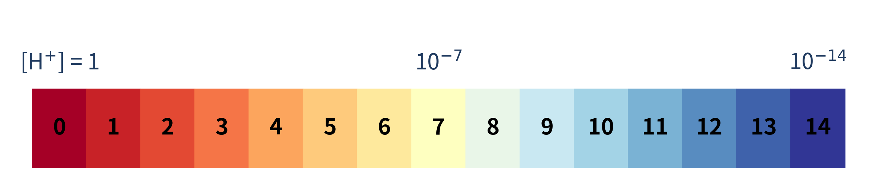
一把对数尺
对数的好处：14 个数量级，0.83 伏
pH 从 0 到 14，氢离子浓度相差 10¹⁴ 倍；
对应的电压只变化约 14 × 59 mV ≈ 0.83 V。一块电压表就能读。
17
Notes:
【15秒】对数有个很实用的好处。pH 从0到14，氢离子浓度差了10的14次方倍，可电压一共才变0.8伏左右，一块普通电压表就能读出来。

Slide 19
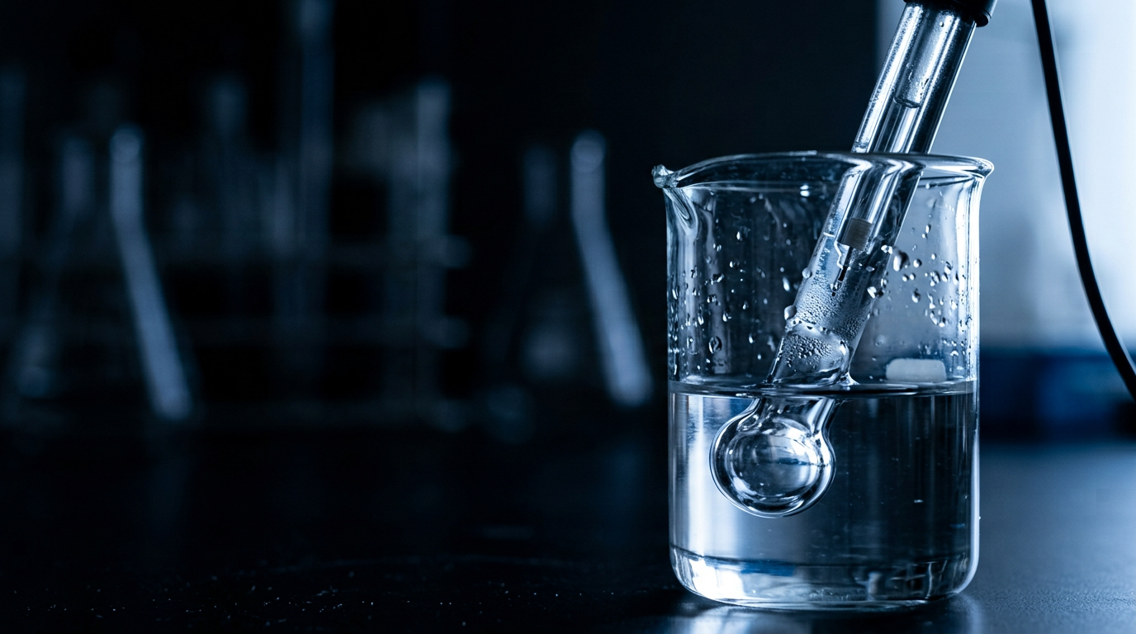
pH 计也是浓差电池
一个很薄的玻璃泡
泡里 H⁺ 浓度固定，泡外是待测液。
pH 每差 1，电压差约 59 mV。
用前要拿两种缓冲液校准：
截距会漂移，斜率会老化，两个未知数要两个点。
18
Notes:
【20秒】pH 计的探头就是这样一个玻璃泡。泡里氢离子浓度固定，外面是待测液，本质上是氢离子的浓差电池，pH 每差1，电压差59毫伏。
为什么要用两种缓冲液校准？因为真实电极的截距会漂，斜率会老化，两个未知数就得用两个已知点来定。

Slide 20
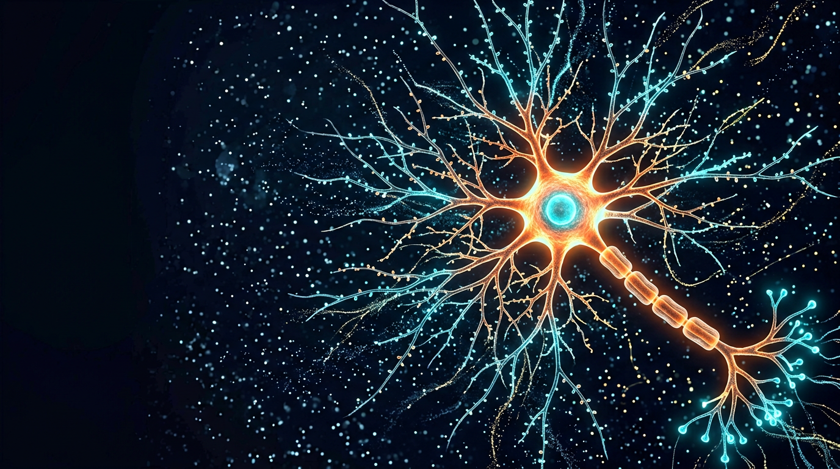
身体里的浓差电池
神经细胞的 K⁺
内 ≈ 140 mM，外 ≈ 5 mM，37 °C
能斯特算出
实测静息电位
−89 mV
≈ −70 mV
差的那 20 mV：细胞膜也漏进少量 Na⁺。几种离子一起算要用 Goldman 方程。
19
Notes:
【20秒】我们身体里也有。神经细胞里钾离子大约140毫摩尔，外面大约5。按能斯特算，37度时是负89毫伏。实测静息电位大约负70。
差的那一点，是因为细胞膜也会漏一些钠离子进来，几种离子一起算要用 Goldman 方程，这里不展开。
【被问为什么膜内是负】钾离子在里面多，往外散，带走正电荷，里面就剩下负电荷。

Slide 21
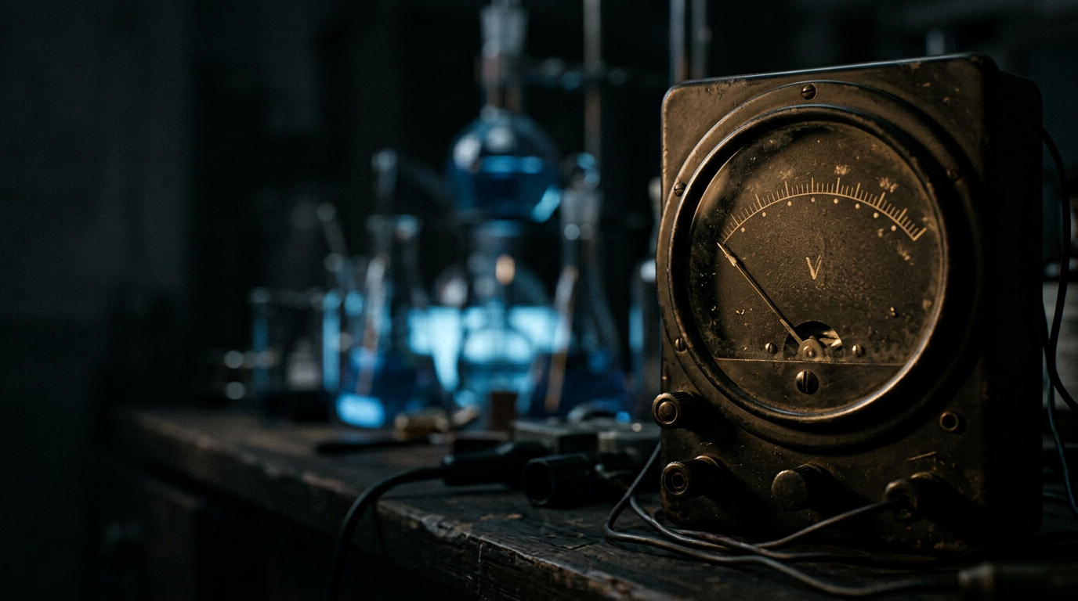
如果真去测
读数对不上，
是方程错了吗？
20
Notes:
【5秒】如果真去做这个实验，读数多半对不上。那是方程错了吗？

Slide 22

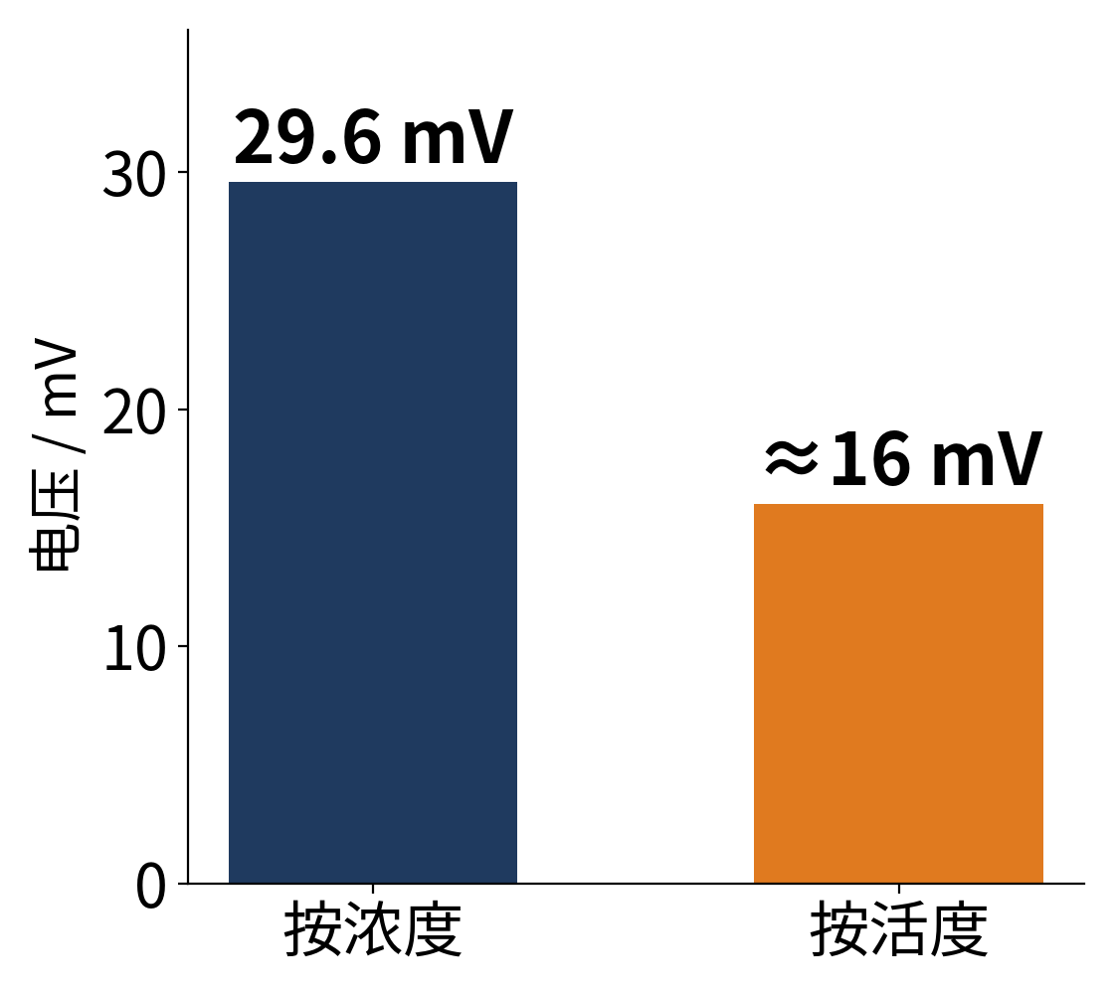
0.1 mol/L 算稀溶液吗？
离子太挤，彼此牵制
CuSO₄ 的活度系数 γ
0.16
离子带两个电荷，被反电荷紧紧包围，
有效浓度只有实际浓度的六分之一。
0.1 ‖ 0.01 mol/kg，理论估算
21
Notes:
【25秒】大家可能觉得0.1摩尔每升已经很稀了。可硫酸铜的活度系数只有0.16左右。
铜离子和硫酸根都带两个电荷，彼此吸引很强，有效浓度只剩实际的六分之一。
右边这个电池，按浓度算是29.6毫伏，按活度修正之后只剩16毫伏左右。这是理论估算，不是我测的。

Slide 23
偏差从哪来
方程没错，错在我们的近似
能斯特方程在“代入活度、电流为零”时严格成立。
用浓度代替活度
液接电势
离子被反电荷包围，有效浓度变小
离子快慢不同；KCl 盐桥可压到几毫伏
有电流：内阻压降
温度
电流越小越准，所以用高内阻电压表
就在 RT/F 里，浓差电池越热电压越高
有电流：浓差极化
pH 计钠误差
电极附近的浓度比被拉平
高 pH 时把 Na⁺ 当成 H⁺，读数偏低
22
Notes:
【25秒】所以不是方程错了。它在代入活度、电流为零的时候严格成立，偏差来自我们图省事的近似。
最大的是活度。另外，如果有电流，会有内阻压降和浓差极化；盐桥和溶液交界处有液接电势；温度不是25度要换系数；pH 计在高 pH 时还有钠误差。

Slide 24
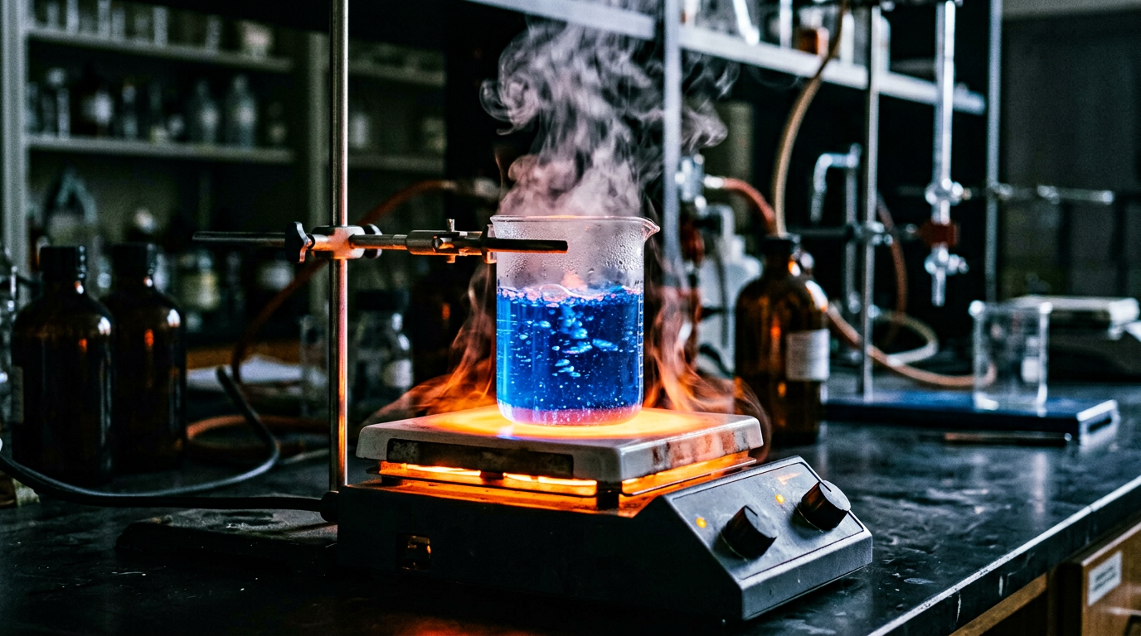
它的根子是熵
浓差电池：越热，电压越高
没有化学键断裂或生成，ΔH ≈ 0
E = TΔS / nF
代入 ΔS = R ln(c_{浓}/c_{稀})，
得到的和串联实验推出的是同一个式子。
锌铜电池就不一定
dE°/dT = ΔS° / nF
升温后电压是升是降，看 ΔS° 的正负。
23
Notes:
【20秒】最后说一下根子。浓差电池里没有化学键变化，电压全靠离子想散开，也就是熵。所以温度越高电压越高。
用熵算一遍，得到的式子和串联实验推出来的一模一样。不过锌铜电池就不一定了，要看反应的熵变是正是负。

Slide 25
一句话带走
电压看浓度比：
比值每乘 10，加 59/n 毫伏
浓度差只决定这节电池能放多久。
留个问题：磷酸铁锂电池里锂一直在搬家，为什么电压大部分时间几乎不动？
24
Notes:
【15秒】一句话：电压看浓度比，比值每乘10，加59除以n毫伏；浓度差只决定能放多久。留个问题：磷酸铁锂电池里锂一直在搬家，为什么电压大部分时间几乎不动？答案我放在备用页里，欢迎提问时问我。

Slide 26
奥赛 ↔ 大学
奥赛能忽略的，大学要算回来
比较项
化学奥林匹克
大学教材
浓度怎么代
直接代浓度 c
默认当作稀溶液
非理想时换成活度 a
例：CuSO₄ γ± ≈ 0.16
液接电势
一般忽略
当成理想电池
读数还要加液接电势
别默认它是零
温度
默认 25 °C
套 0.059 V / n 就够
0.059 V 只在 25 °C 成立
换温度回到 RT / nF
拿它干什么
求 K、判断能否自发
比电极电势高低
解释真实器件
pH 计、锂电池平台
依据：化学竞赛基本要求（电化学）与竞赛培训讲义；25 °C 严格值 0.0592 V，本稿按 0.059 V 计算
25

Slide 27
奥赛 ↔ 大学
奥赛题里的三个坑
坑① 把 Δc 当成电压
A（1.0 / 0.1）与 B（0.01 / 0.001）：比值都是 10
两个电池电压一样大，只是 B 能放的电更少。
做题五步
坑② 反应式乘 2，就把 E 也乘 2
n 和 Q 一起变，E 不变：写法翻倍，电池不变。
① 写出电池反应
② 数清 n
③ 写出活度比 Q
④ 代入能斯特方程
⑤ 回头查理想化假设
坑③ 把 0.059 V 当常数
它只在 25 °C 成立；换温度要回到 (RT / nF)ln Q。
依据：本稿“A 和 B，一样大”“写成教材上的样子”两页的结论；0.059 V 仅在 25 °C 适用
26

Slide 28
参考资料与说明
[1] NIST. CODATA Recommended Values of the Fundamental Physical Constants: 2018（F = 96 485.332 12 C/mol，R = 8.314 462 618 J/(mol·K)）
[2] Buck R. P. et al. Measurement of pH. Definition, standards, and procedures (IUPAC Recommendations 2002). Pure Appl. Chem. 2002, 74: 2169–2200.
[3] The Activity Coefficient of Copper Sulphate in Aqueous Solution（经验式 γ± = 0.0502·m^{−1/2}，0.03–0.3 mol/kg），ResearchGate
[4] Robinson R. A., Stokes R. H. Trans. Faraday Soc. 1949, 45: 612–624.
[5] Harris D. C. Quantitative Chemical Analysis（液接电势、玻璃电极误差）
[6] Bard A. J., Faulkner L. R. Electrochemical Methods, 2nd ed. Wiley, 2001（第 2 章）
[7] Alberts B. et al. Molecular Biology of the Cell, Table 11-1（经 Harvard BioNumbers BNID 106428 核对）
[8] Wikipedia: Membrane potential；ScienceDirect Topics: Reversal Potential
[9] 物理化学教材“电化学平衡”章节（请按所用教材填写）
[10] Malik R., Abdellahi A., Ceder G. A Critical Review of the Li Insertion Mechanisms in LiFePO4 Electrodes. J. Electrochem. Soc. 2013, 160(5): A3179–A3197.
说明
本作品没有实测数据：电压均为理想理论值、理论估算或文献值。0.01 mol/kg 的 γ≈0.46 由德拜-休克尔公式估算；16 mV 未计液接电势。
视频与配图为 AI 生成。学习过程为 30 余轮与 AI 的追问式对话，推导由本人复述并独立重建，PPT 由 AI 辅助制作。

Slide 29

谢谢大家
电压看浓度比，浓度差决定能放多久
欢迎提问
Notes:
谢谢大家，欢迎提问。

Slide 30
答辩备用 B1
电压归零时，Q = K
E = 0 时反应达到平衡，Q 变成 K：
0 = E° − (0.059/n) · lg K ⇒ lg K = nE° / 0.059
锌铜电池：lg K = 2 × 1.10 / 0.059 ≈ 37，K ≈ 10³⁷
平衡时 Cu²⁺ 几乎耗尽（几乎，不是完全）
浓差电池同理：E = 0 时两杯浓度相等

Slide 31
答辩备用 B1+
锌铜电池里，浓度项只是零头
Zn + Cu²⁺ → Zn²⁺ + Cu E° = 1.10 V，n = 2
Q = [Zn²⁺] / [Cu²⁺]
[Cu²⁺] 增大 10 倍 → lg Q 减 1 → E 升高 29.6 mV
普通电池的电压主要由 E° 决定；浓差电池 E° = 0，才只剩浓度项。

Slide 32
答辩备用 B2
从 ΔG 推出能斯特方程
① 1 mol 反应转移 n mol 电子，电量 nF，最大电功 nFE
② 自发时 ΔG < 0、E > 0，所以 ΔG = −nFE，ΔG° = −nFE°
③ 热力学：ΔG = ΔG° + RT ln Q
④ 代入：−nFE = −nFE° + RT ln Q
⑤ 除以 −nF：E = E° − (RT/nF) ln Q
⑥ ln Q = ln10 · lg Q；25 °C 时 ln10 · RT/F = 0.059 16 V

Slide 33
答辩备用 B3
液接电势：离子赛跑
浓、稀 HCl 隔膜接触：H⁺ 比 Cl⁻ 快得多，先到稀侧
→ 稀侧电势更高；电场拖慢 H⁺、推快 Cl⁻，最后同速
读数 = 能斯特电势 + 液接电势
KCl 盐桥：K⁺ 和 Cl⁻ 速度接近，液接电势只有几毫伏
对几十毫伏的浓差电池来说，几毫伏并不算小

Slide 34
答辩备用 B4
开路电压与端电压
能斯特方程给的是电流趋于零时的电压（可逆电势）
接上负载后读到端电压，更小。丢掉的部分在电池内部：
① 内阻压降 I·r
② 浓差极化：正极表面 Cu²⁺ 被消耗，负极表面增多，电极感受到的浓度比变小
电流越小，两项都越小

Slide 35
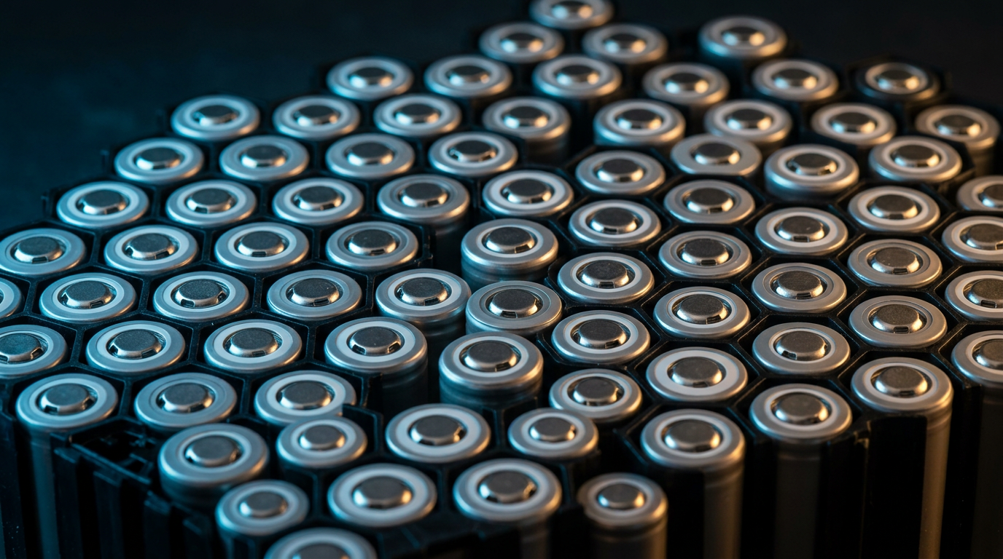
答辩备用 B5 回应结尾的问题
磷酸铁锂：为什么电压几乎是平的？
放电时正极里同时有两种固体：LiFePO₄（满锂）和 FePO₄（空锂）
锂进来，只是让满锂那一相变多、空锂那一相变少；每一相内部的组成不变
纯固相活度恒定 → Q 不随电量变 → E 不变
相律：恒温恒压下两组分两相共存，自由度为 0，电势被“钉住”
平台约 3.4 V（相对 Li/Li⁺）；只在快充满、快放空、只剩一相时才陡变
依据：Malik, Abdellahi, Ceder, J. Electrochem. Soc. 2013 [10]
Notes:
能斯特方程里写的是活度，纯固体活度恒为1。LFP 放电是两相反应：锂进来不是让每个颗粒均匀变浓，而是把 FePO4 一块块变成 LiFePO4。两相各自成分固定，Q 不变，所以 E 不变。这和浓差电池正好相反：浓差电池里比值一直在变，电压就一直在变。

Slide 36
答辩备用 B5+
不是所有锂电池都这么平
三元（NMC）、钴酸锂正极：锂在一相里连续增减（固溶体）
→ 活度随电量连续变化 → Q 变 → 电压随电量明显倾斜
磷酸铁锂：两相共存 → 平台；电芯在 10%–90% 电量间约 3.2–3.3 V
代价：电压太平，很难只靠电压判断剩余电量
同一个方程：Q 变不变，决定电压变不变

